Slide 1
UNAP · FIME | PROYECTO ACADÉMICO
MICROCENTRAL
HIDROELÉCTRICA 100 kW
Río Blanco · Ollachea · Carabaya · Puno
Estudio de prefactibilidad y alternativa conceptual
Expositor(a): ____________________ Curso: ____________________
01

Slide 2
CAPÍTULO 1 · INTRODUCCIÓN
Problema, objetivo y alcance
•
Evaluar una alternativa hidroeléctrica de 100 kW para la zona de Ollachea, Carabaya.
•
Describir el aprovechamiento hidráulico, la conversión electromecánica y la evacuación eléctrica.
•
El resultado es prefactibilidad: compara una alternativa y define qué estudios faltan antes de decidir.
La potencia objetivo es una hipótesis de diseño, no una potencia garantizada en servicio.
MCH RÍO BLANCO · Prefactibilidad académica · cifras preliminares
02

Slide 3
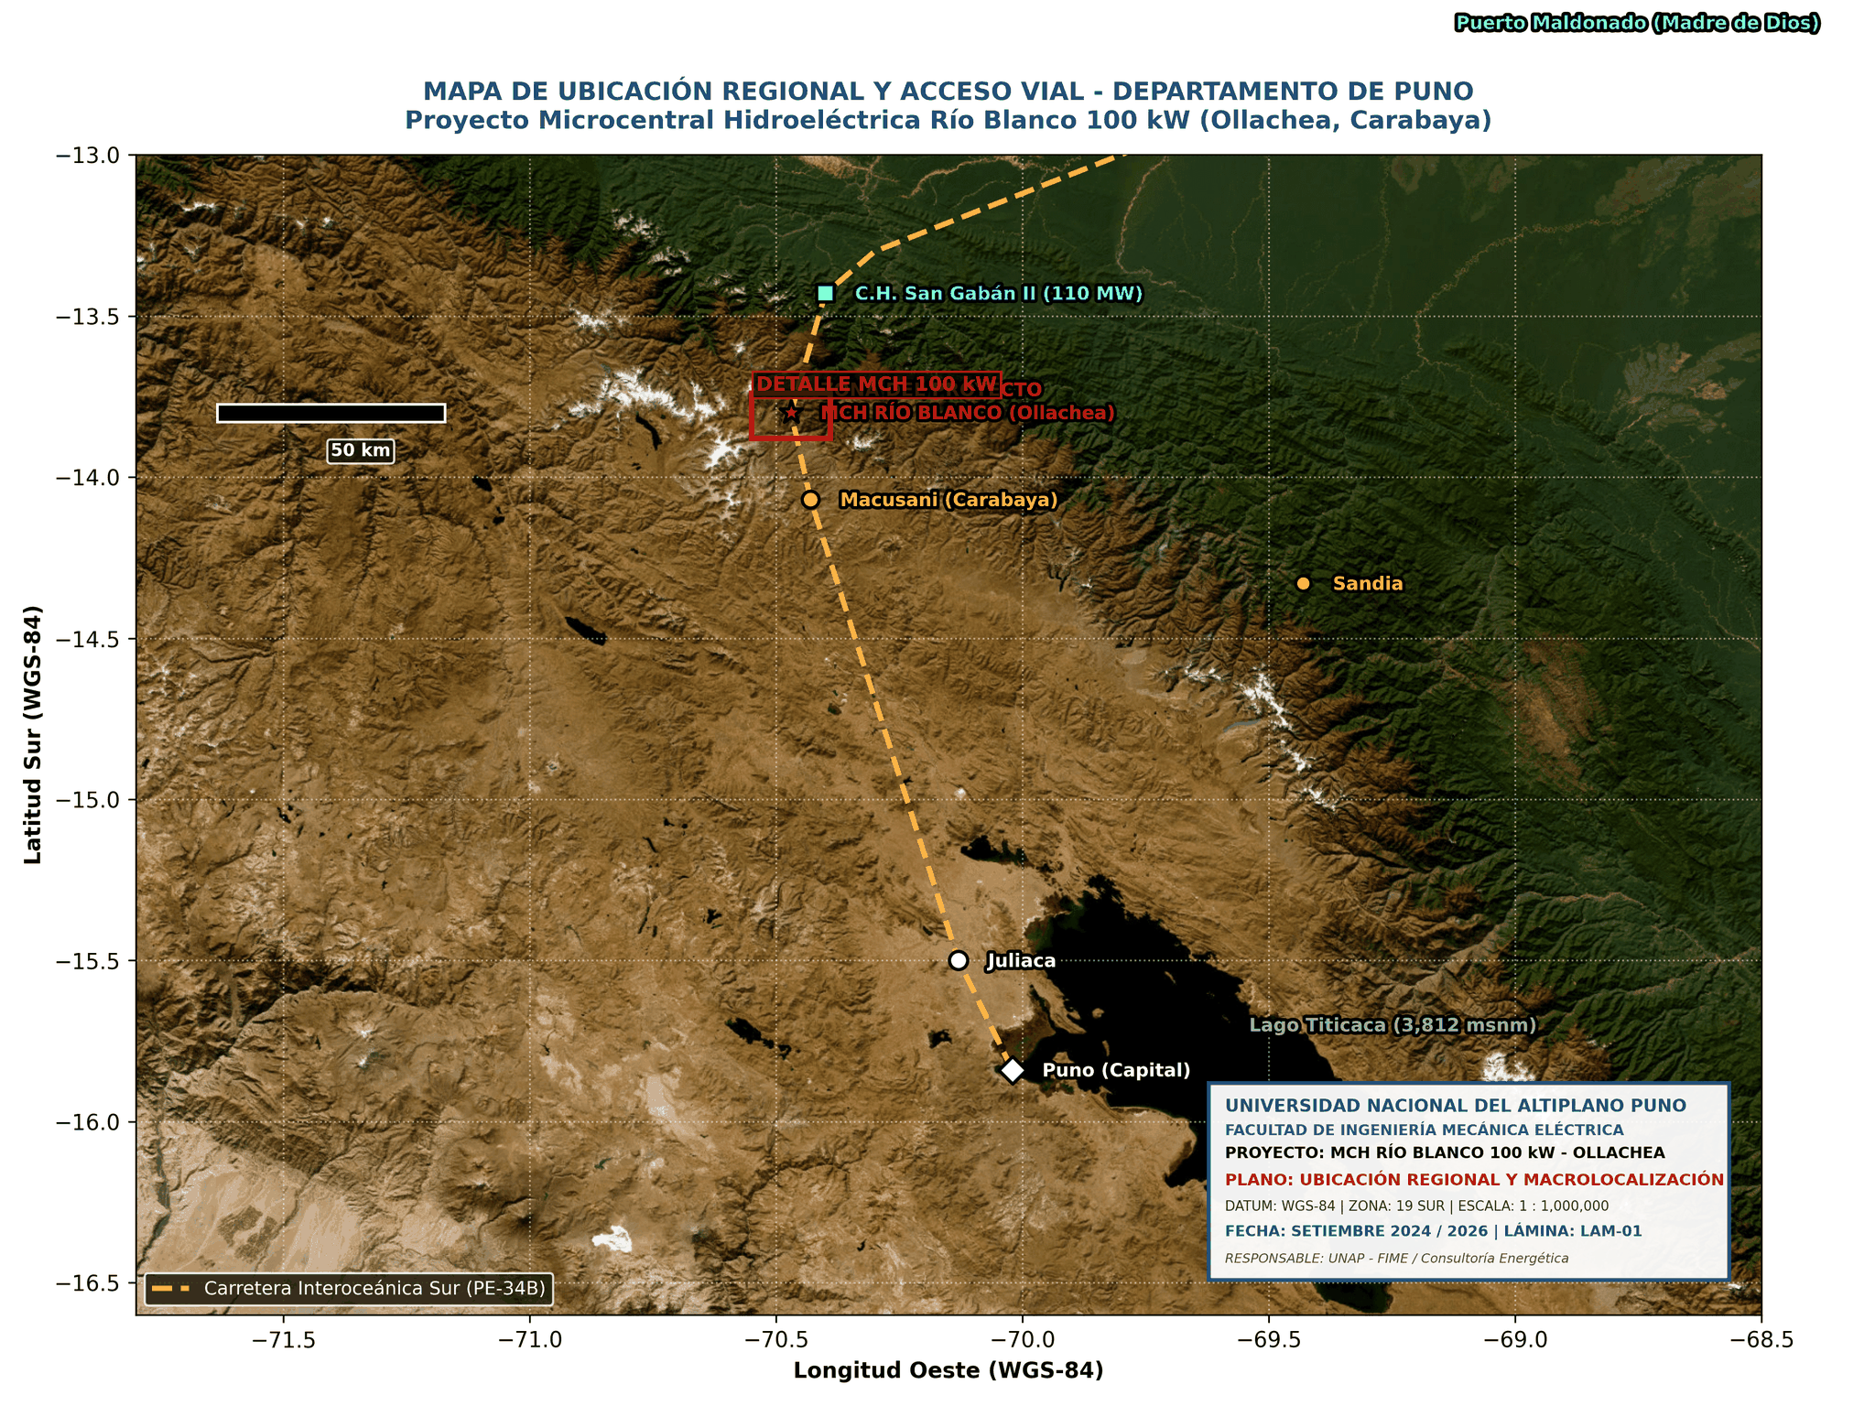
CAPÍTULOS 2–3 · EMPLAZAMIENTO
Ubicación y esquema de aprovechamiento
•
Caso de estudio en la microcuenca del río Blanco, distrito de Ollachea, provincia de Carabaya.
•
La alternativa conecta captación, desarenador, canal, cámara de carga, tubería forzada y casa de máquinas.
•
Coordenadas, cotas y trazado del repositorio son referencias provisionales; requieren levantamiento.
Presenta el mapa como ubicación de estudio; no como replanteo topográfico.
MCH RÍO BLANCO · Prefactibilidad académica · cifras preliminares
03

Slide 4
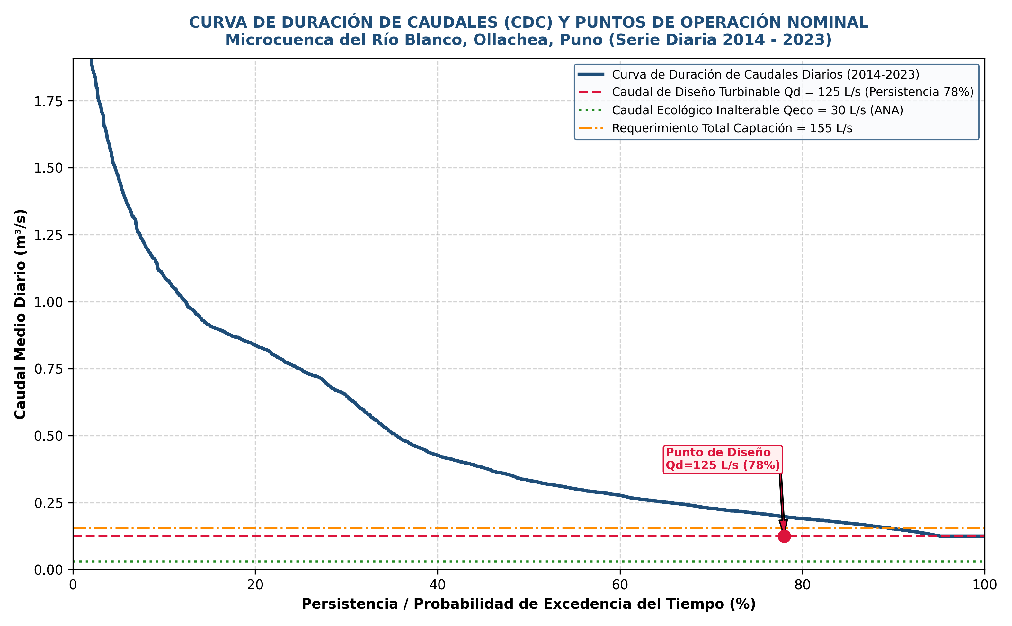
CAPÍTULO 4 · HIDROLOGÍA
Recurso hídrico: qué muestran los datos
•
El repositorio procesa una serie diaria 2014–2023 de 3 652 valores.
•
El cálculo reporta Qmedio = 0,523 m³/s y Q95 = 0,126 m³/s.
•
La procedencia y calidad primaria de la serie no están acreditadas; estos resultados son exploratorios.
No llamar “aforo oficial” a la serie; se debe verificar estación, curva de gasto y controles de calidad.
MCH RÍO BLANCO · Prefactibilidad académica · cifras preliminares
04

Slide 5
CAPÍTULO 4 · BALANCE DE AGUA
Caudal de diseño: principal condición abierta
•
El escenario adopta Qd = 0,125 m³/s y reserva Qeco = 0,030 m³/s.
•
Con Q95 = 0,126 m³/s, el remanente estimado es 0,096 m³/s: menor que Qd.
•
Por tanto, Q95 no sustenta operación a caudal nominal; la energía debe recalcularse con datos validados y balance mensual.
Qeco = 30 L/s es un supuesto de trabajo, no una aprobación de la ANA.
MCH RÍO BLANCO · Prefactibilidad académica · cifras preliminares
05

Slide 6
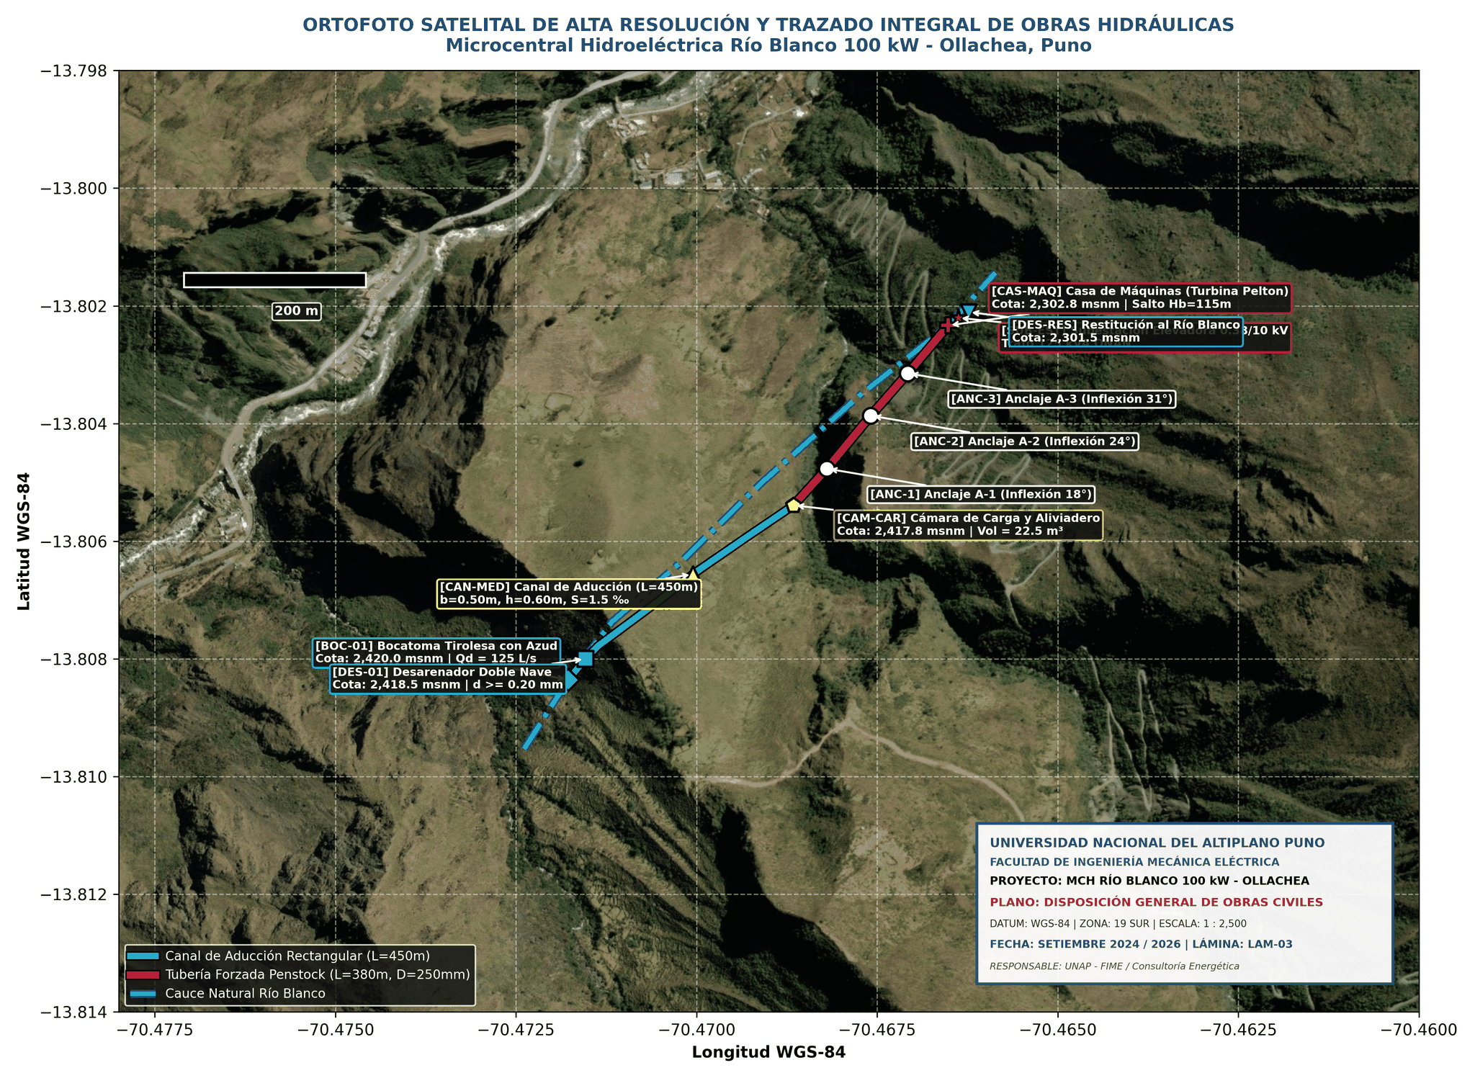
CAPÍTULOS 5–6 · OBRAS
Obras civiles e hidráulicas propuestas
•
Captación tirolesa y desarenador: alternativas conceptuales para derivación y control de sedimentos.
•
Canal de aducción planteado de 450 m; cámara de carga con aliviadero y volumen de regulación preliminar.
•
Geología, estabilidad, cimentaciones y dimensiones deben confirmarse mediante campo y cálculo estructural.
Los planos son conceptuales y no sirven para construir.
MCH RÍO BLANCO · Prefactibilidad académica · cifras preliminares
06

Slide 7
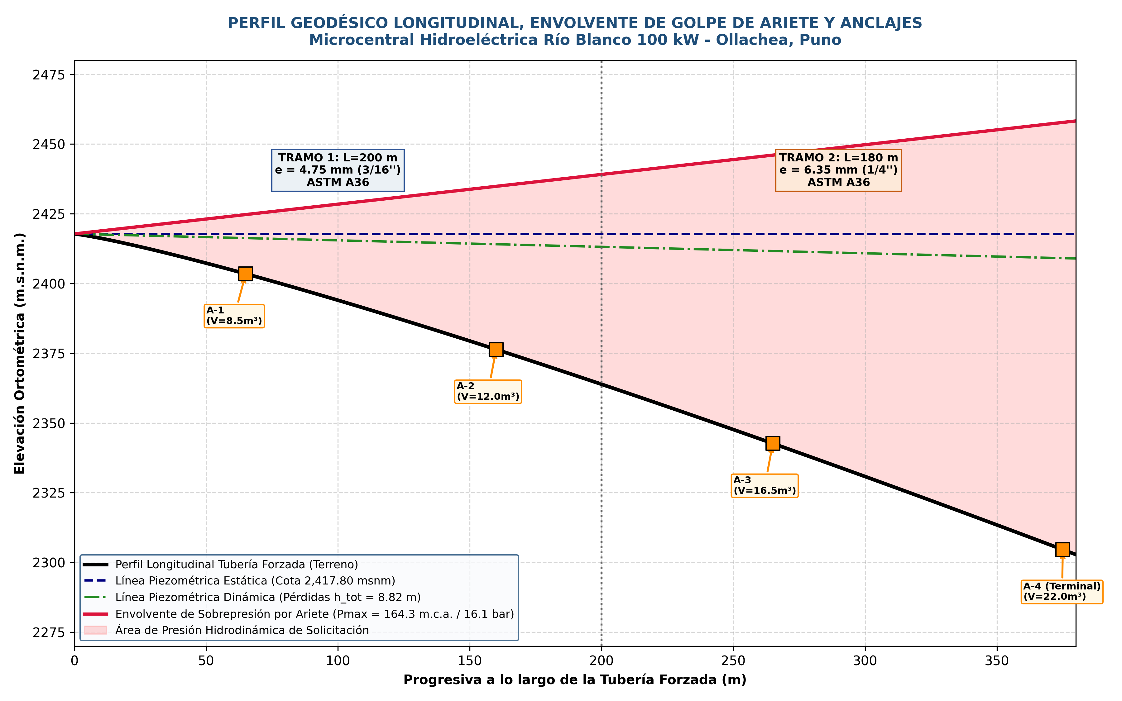
CAPÍTULO 7 · TRANSITORIOS
Tubería forzada y golpe de ariete
•
Escenario: tubería de acero, diámetro 250 mm y longitud aproximada de 380 m.
•
Pérdidas modeladas: 8,82 m; salto neto estimado: 106,18 m.
•
Cierre de 4 s: sobrepresión calculada ≈ 49,31 m.c.a.; presión total estimada ≈ 16,1 bar.
La presión y el espesor requieren verificación por especialista y datos reales de material, anclajes y maniobra.
MCH RÍO BLANCO · Prefactibilidad académica · cifras preliminares
07

Slide 8
CAPÍTULO 8 · ELECTROMECÁNICA
Turbina y generador: coordinación pendiente
•
Se propone turbina Pelton de dos inyectores, 1 200 rpm, como alternativa compatible con salto alto.
•
El cálculo computacional indica unos 104,43 kW; el generador de 125 kVA a cos φ = 0,8 corresponde a 100 kW activos.
•
La selección final debe armonizar caudal, salto, eficiencia, velocidad y límites de placa del fabricante.
No presentar 104,43 kW como potencia exportable garantizada.
MCH RÍO BLANCO · Prefactibilidad académica · cifras preliminares
08

Slide 9
CAPÍTULO 9 · EVACUACIÓN
Sistema eléctrico e interconexión
•
Alternativa de escenario: generador 400/230 V y transformador 0,4/10 kV, ambos de 125 kVA.
•
Nivel de tensión, punto de conexión, protecciones, servidumbres y costos dependen de la distribuidora.
•
El unifilar es preliminar; faltan estudios eléctricos y aprobación de conexión.
No hay autorización ni punto de conexión acreditados.
MCH RÍO BLANCO · Prefactibilidad académica · cifras preliminares
09

Slide 10
CAPÍTULOS 10–12 · GESTIÓN
Usos, ambiente y operación
•
Usos productivos mencionados: procesamiento agropecuario, cadena de frío y servicios locales.
•
No se adjuntan encuestas, acuerdos de compra ni perfiles de carga que acrediten esa demanda.
•
Derechos de agua, caudal ecológico, permisos ambientales, operación y gestión de riesgos siguen pendientes.
Distingue objetivos de desarrollo de beneficios medidos o comprometidos.
MCH RÍO BLANCO · Prefactibilidad académica · cifras preliminares
10

Slide 11
CAPÍTULO 13 · COSTOS
Evaluación económica del escenario
•
Entradas del modelo: CAPEX USD 245 800; OPEX 3 % del CAPEX; tarifa USD 0,075/kWh.
•
Horizonte 25 años, descuento 10 %; resultados modelados: VAN USD 274 742, TIR 23,2 %, LCOE USD 39,90/MWh.
•
Los indicadores dependen de energía provisional, precios no cotizados y costos de conexión todavía no definidos.
Los resultados no constituyen recomendación de inversión ni rentabilidad bancaria.
MCH RÍO BLANCO · Prefactibilidad académica · cifras preliminares
11

Slide 12
CAPÍTULO 14 · RECOMENDACIONES
Conclusiones y siguiente etapa
•
La alternativa de 100 kW es útil como base para revisar el recurso y dimensionar estudios.
•
La disponibilidad hídrica, el generador y los datos de terreno deben resolverse antes de cerrar el diseño.
•
Siguiente paso: validar caudales, topografía y geotecnia; luego actualizar equipos, energía, permisos y costos.
La decisión de avanzar debe esperar los resultados de Gate 0 y la revisión profesional.
MCH RÍO BLANCO · Prefactibilidad académica · cifras preliminares
12

Slide 13
CIERRE
Gracias · preguntas
•
¿Qué datos faltan para confirmar la potencia disponible?
•
¿Cómo se coordinarán el caudal ecológico, la turbina y el generador?
•
¿Qué permisos, estudios y costos debe completar la siguiente etapa?
Idea central: proyecto académico de prefactibilidad, con resultados trazables y pendientes explícitos.
MCH RÍO BLANCO · Prefactibilidad académica · cifras preliminares
13

